Slide 1
UE 4TPU202U Méthodologie scientifique – Atelier 2
Erreurs, biais et incertitudes

Slide 2
Erreurs de calcul en informatique
Des limites et obstacles liés à la représentation des nombres
Nombres entiers: écritures en base 10, base 2, …
On en tire une représentation normalisée des nombres « à virgule flottante »
$$x=123,456=1,23456×{10}^{2}$$
$$1,23456=1×{10}^{0}+2×{10}^{-1}+3×{10}^{-2}+4×{10}^{-3}+5×{10}^{-4}+6×{10}^{-5}$$
Il y a 10 catégories de personnes, celles qui connaissent les nombres binaires et
les autres.

Slide 3
Erreurs de calcul en informatique
Des limites et obstacles liés à la représentation des nombres
Format flottant avec 5 chiffres après la virgule
Le nombre qui précède 1,23456 est 1,23455;
le nombre qui suit est 1,23457
La différence entre deux nombres consécutifs est ${10}^{-5}$
C’est la précision du format flottant

Slide 4
Erreurs de calcul
Arrondis – les €, précision à 2 nombres après la virgule
Sans un seul Euro en poche, mais le porte monnaie plein de Francs, un client (C) entre à la boulangerie (B) pour acheter une baguette.
1 € = 6,5596 Francs et 1 Franc = 0,1524 €
(C) « C’est combien la baguette maintenant ? »
(B) « 4,30 Francs comme d’habitude. »
(C) Oui mais à partir d’aujourd’hui c’est en €.
(B) Ah, j’oubliais (un petit coup d’EuroCalculette) : ça fait 0,66 €

Slide 5
Erreurs de calcul
Arrondis
(C) 0,66 € … mais ça fait 4,33 Francs ! Ma baguette a augmenté de 3 centimes !
(B) Je vous donne une pièce de 5 Francs et vous me rendez la monnaie en €. Bien, 5 Francs, ça fait 0,76 Euros. Moins 0,66 € la baguette, je vous rends 10 centimes d’€.
(C) Donc je vous ai donné 5 Francs, vous me rendez 0,66 Francs, ça met la baguette à 4,34 Francs ! Le prix a encore augmenté d’un centime !

Slide 6
Erreurs de calcul
Le lendemain … Le client décide d’acheter deux baguettes
(C) Bonjour, je voudrais deux baguettes. C’est combien ?
(B) Voyons 4,30 x 2 = 8,60 Francs, soit 1,31 €.
(C) Deux baguettes coûtent moins cher que 2 fois une baguette (2 x 0,66) !
Je vous donne une pièce de 10 Francs.
(B) Donc 1,52 € moins 1,31 €, je vous rends 0,21 €.
(C) Voyons voir, 0,21 €, cela fait 1,38 Francs, j’ai donc payé cette fois (10-1,38)/2 = 8,62/2= 4,31 Francs la baguette !

Slide 7
Représentation des nombres
Norme IEEE-754
Format | Nombre de bits | Signe | Exposant | Mantisse
Simple précision | 32 | 1 | 8 | 23
Double précision | 64 | 1 | 11 | 52
Quadruple précision | 128 | 1 | 15 | 112
Codage des formats binaires Base $b=2$
Exposant
$$x=(-1)^{s}b^{e}a_{0}.a_{1}a_{2}…a_{p}$$
Signe
Mantisse

Slide 8
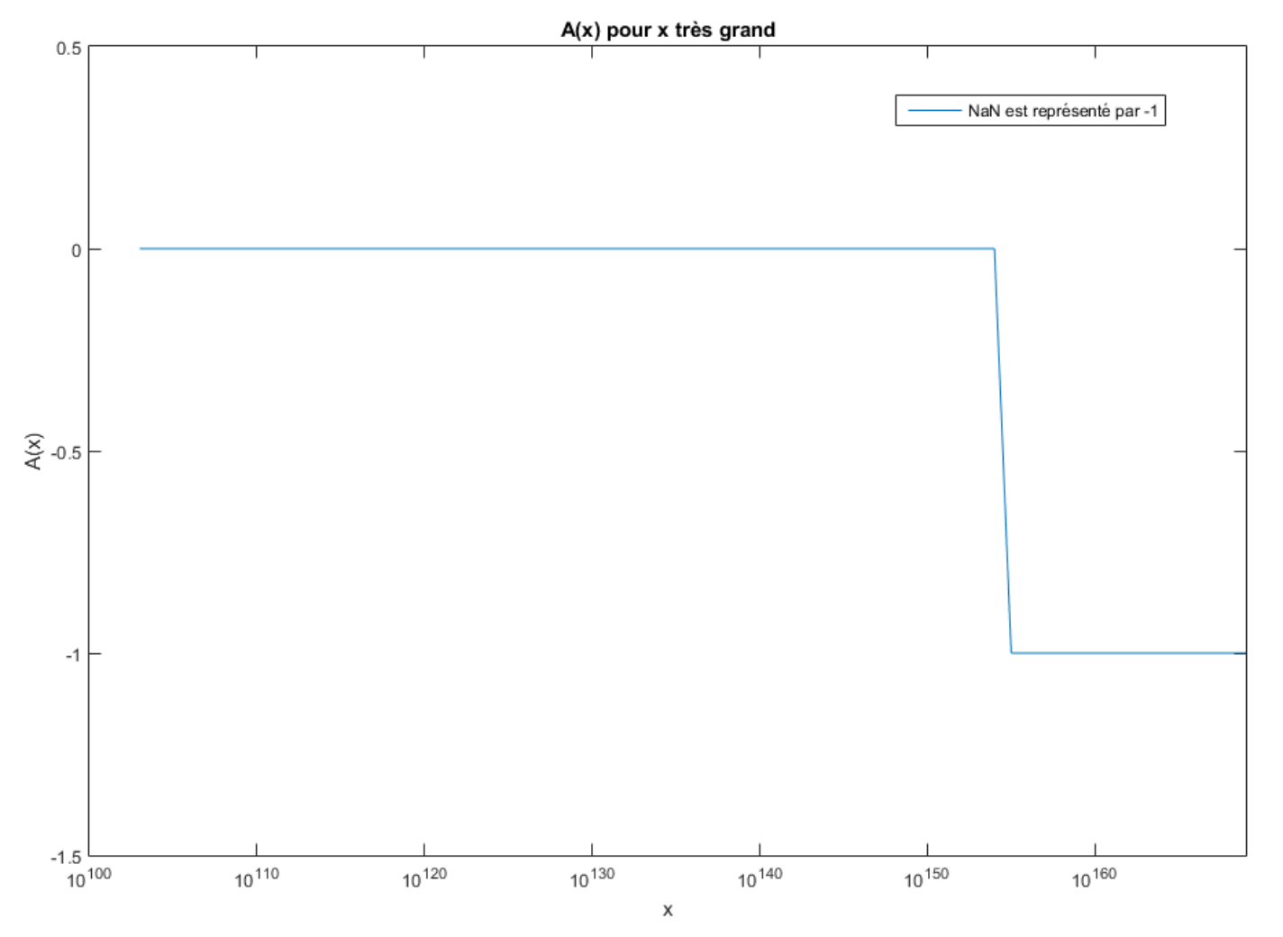
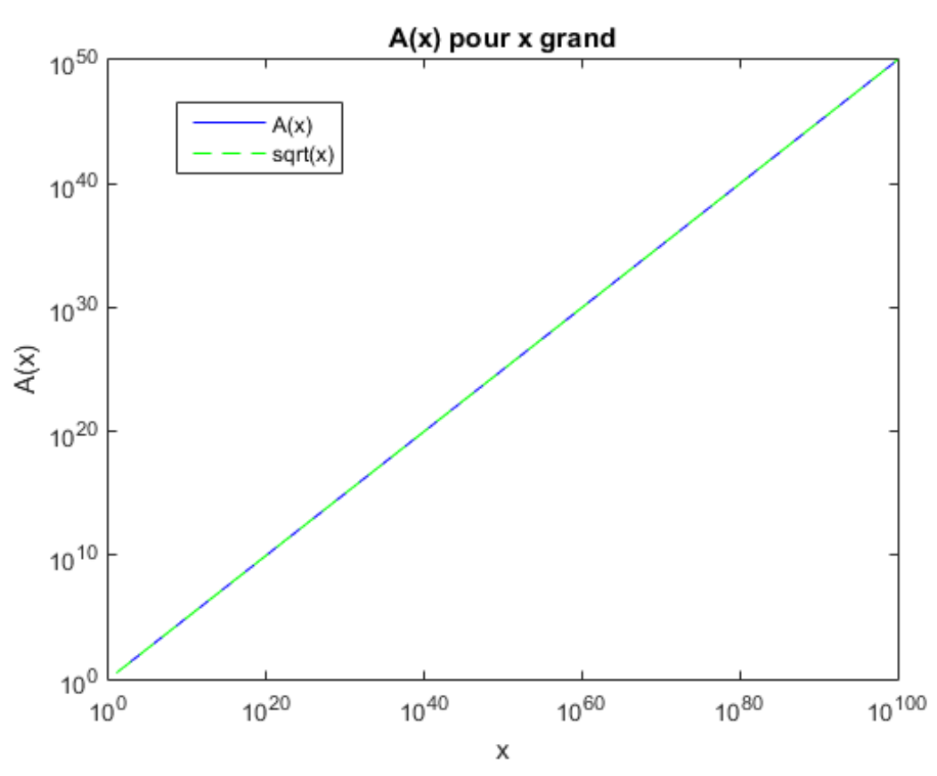
Erreurs de calcul
Effets de bord de la représentation des nombres – Valeur asymptotique
$\frac{x^{2}}{\sqrt{x^{3}+1}}$ est équivalent à $\sqrt{x}$ lorsque $x→∞$
Peut-on le vérifier sur machine ?
La fonction vaut zéro lorsque $x$ est grand, puis NaN

Slide 9
Représentation « machine » des nombres
Erreurs et arrondis
Certaines propriétés arithmétiques ne sont pas conservées:
L’addition n’est pas (nécessairement) associative
La multiplication n’est pas associative
La multiplication n’est pas distributive par rapport `a l’addition
Il existe des nombres $x$ pour lesquels $x×(1/x)≠1$

Slide 10
Représentation « machine » des nombres
Erreurs et arrondis
Certaines propriétés arithmétiques sont malgré tout conservées:
0 est élément neutre de l’addition
1 est élément neutre de la multiplication
Pour tout $x$, $x-x=0$
L’addition et la multiplication sont commutatives

